Slide 1

PROGRAMAÇÃO
ORIENTADA A OBJETOS I
5. Polimorfismo
Disponível em: bit.do/eHLHY

Slide 2
Conteúdo Programático
Abstração
Linguagem C#
Encapsulamento
Herança
Polimorfismo
Padrões de Projeto (Visão Geral)
Persistência
Plataforma .NET

Slide 3
Venilton FalvoJr
falvojr@gmail.com
@falvojr
Repositório: bit.ly/3rM7Sqk
Estudante de Doutorado na USP, onde contribui junto ao LabES do ICMC, campus de São Carlos.
Possui experiência sólida na área de desenvolvimento de software, com ênfase na análise, construção e arquitetura de aplicações Web e Mobile. Além disso, é certificado nas plataformas Java, Android e .NET.

Slide 4
Polimorfismo
Polimorfismo é a capacidade de um objeto poder ser referenciado de várias formas. Cuidado, polimorfismo não quer dizer que o objeto fica se transformando, muito pelo contrário, um objeto nasce de um tipo e morre daquele tipo, o que pode mudar é a maneira como nos referimos a ele.
A capacidade de tratar objetos criados a partir das classes específicas como objetos de uma classe genérica é chamada de polimorfismo.

Slide 5
Exercício 1
A empresa do Exercício 2 da Lição anterior deseja implantar um Controle de Ponto para registrar a entrada e saída de seus Funcionários. O pagamento dos funcionários depende dessas informações, então o sistema deve registrar o horário, nome e tipo do Funcionário.
Nesse exercício usaremos o tipo DateTime, além das palavras reservadas is e as.
Referências:
Formatar DateTime: csharp-examples.net/string-format-datetime
Diferença Is/As: stackoverflow.com/a/3786390/3072570

Slide 6
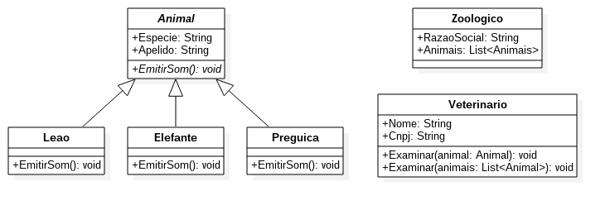
Exercício 2

